Slide 1
Мои герои- участники ВОВ.
Руководитель: Дубенская Е.В.
Подготовил: Дубенская Марина
г. Тамбов
2024г

Slide 2
Я помню, я горжусь
Великая Отечественная война была самой страшной войной. Длилась она четыре года. Война - это горе и страх, разруха и смерть. В годы войны погибли миллионы людей. Я знаю, что и мою семью она не обошла стороной. Были и в моей семье участники тех страшных событий.
Мои прабабушка, Жукова Серафима Михайловна, и прадедушка, Жуков Михаил Федорович, были на фронтах Великой Отечественной войны, сражаясь за наше счастливое будущее…

Slide 3
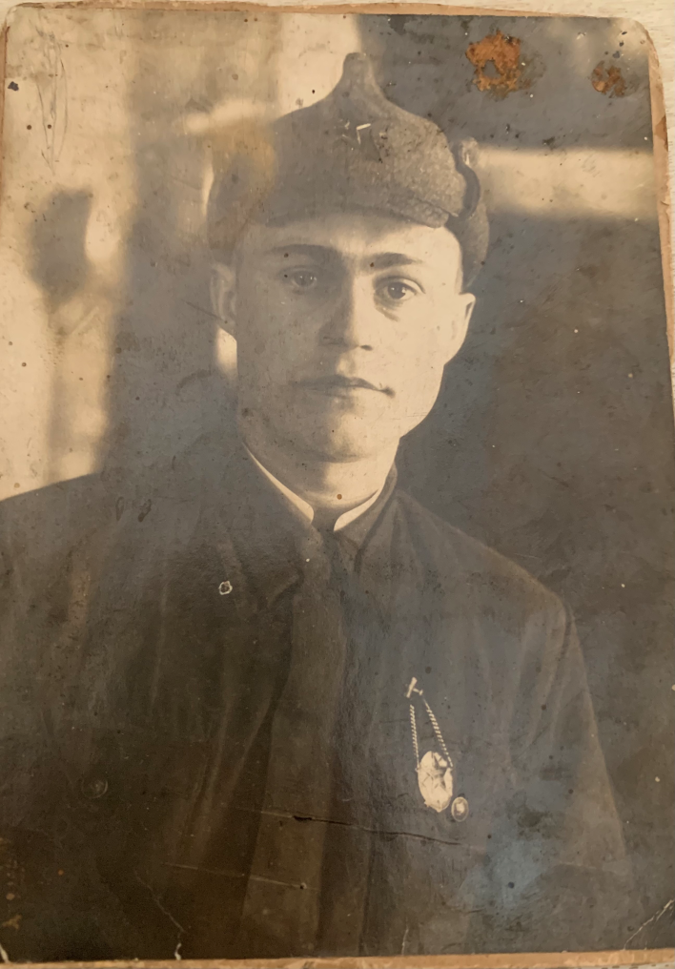
Я помню, я горжусь
Жуков Федор
Михайлович,
родился в феврале 1919 года в Мордовском районе Тамбовской области, в семье колхозника. Окончил пять классов школы. После школы работал в колхозе, был хорошим конюхом.

Slide 4
Я помню, я горжусь
С первого дня
войны мой прадед, Михаил Федорович, участвовал в боях с фашистами. На фронте был танкистом.
Бесстрашно принимал участие во всех сражениях.
Он был участником крупнейшего сражения в
мировой истории- Сталинградской битве.
Более полугода продолжались кровавые
сражения. Свыше двух миллионов солдат приняло в ней участие.

Slide 5
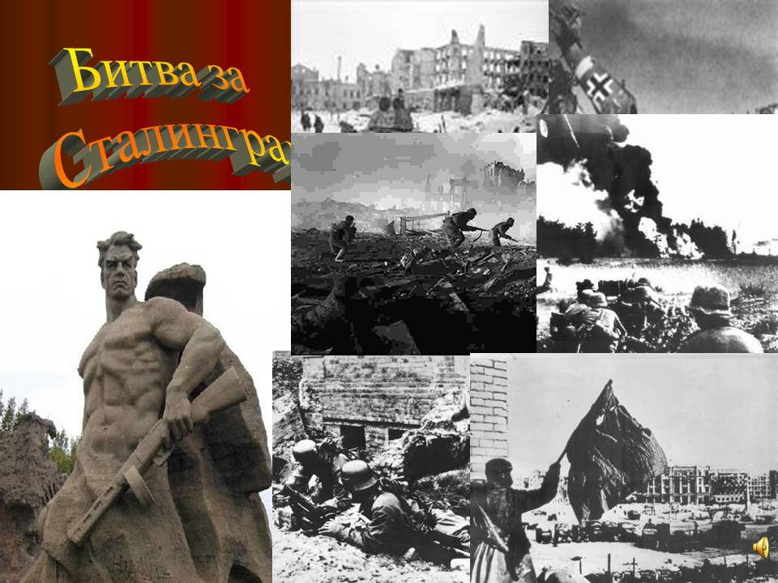
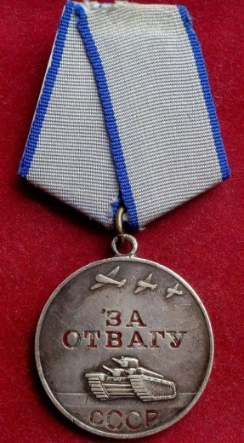
Я помню, я горжусь
Сталинградская битва- символ боевого и морального духа человека, а также жестокий урок войны. Победа в этой тяжелейшей битве стала первым шагом к падению фашистского режима и переломила ход событий Второй мировой войны.
Сталинградская битва унесла жизнь моего прадедушки, в январе 1943 года его не стало. Мой прадед, Жуков Михаил Федорович, был награжден медалью «ЗА ОТВАГУ»,
посмертно

Slide 6
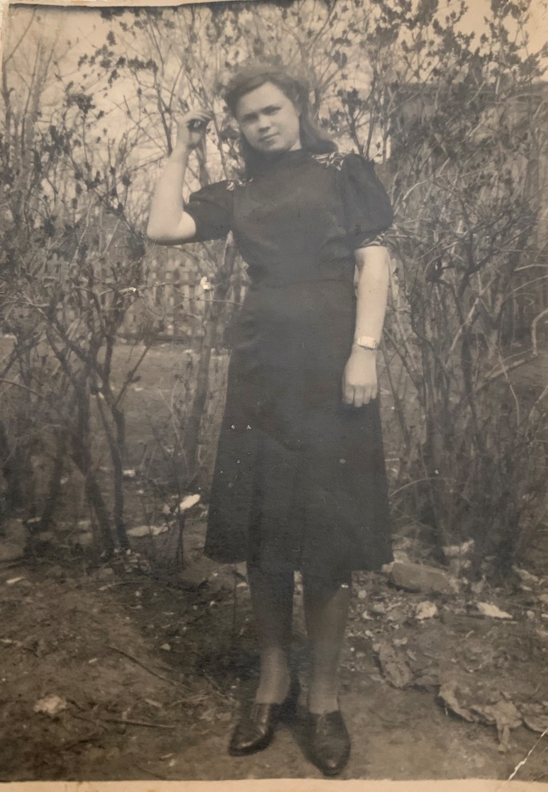
Я помню, я горжусь
Жукова Серафима Михайловна , родилась 20 января 1921 года в Тамбове, в рабочей семье.
С детства мечтала быть медицинской сестрой. Окончила 8 классов и на отлично закончила Тамбовское медицинское училище…

Slide 7
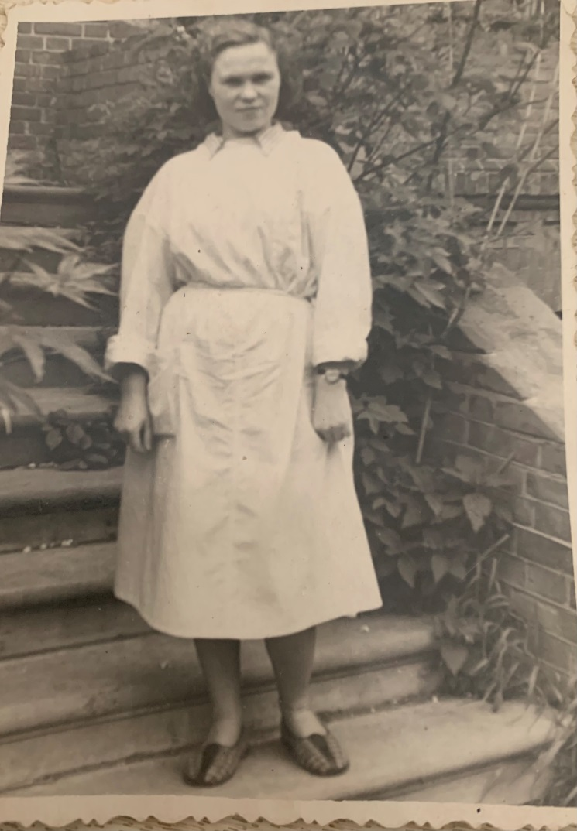
Я помню, я горжусь
С началом Великой отечественной войны, прабабушка поехала на фронт вместе с мужем, моим прадедушкой, считая своим долгом защищать Родину.
Всегда была рядом с бойцами, вдохновляя их на Победу.
Работала медсестрой в передвижных госпиталях, часто перевязывая раненых прямо на поле боя.
Она никогда не унывала, всегда была веселой и жизнерадостной. Хотя рассказывая о годах войны моей бабушке и папе, всегда говорила, что было очень-очень страшно, пули свистели над самой головой, но вера в победу и защита Родины были всегда превыше всего…

Slide 8
Я помню, я горжусь
В конце 1942 года у моих прабабушки с прадедушкой родилась моя бабушка. В те тяжелые военные дни, на свет появилась новая жизнь!
Прадедушка погиб, когда бабушке было всего три месяца от роду.
Моя прабабушка, Серафима Михайловна, с грудным ребенком на руках, продолжала работать в госпитале. От бессонных ночей, недоедания, она сама была похожа на девочку- подростка.
Но несмотря на все тяготы жизни, она выстояла и дождалась той самой Великой Победы!
Была награждена Юбилейными медалями.

Slide 9
Заключение Я помню, я горжусь
В нашей семье. вместе с фотографиями и документами, бережно хранится память о моих защитниках Родины! Мои прадедушка и прабабушка пошли сражаться с фашистами, чтобы освободить нашу Родину от немецких оккупантов, чтобы у их детей, внуков и правнуков было счастливое будущее!
Я думаю, что они были настоящими героями. Я горжусь ими!
Я уверена, что нельзя забывать о
них, надо помнить с великой благодарностью и хранить память о их подвигах, чести и доблести!!!

